Slide 2
ZÁSILKA NA DOBÍRKU
PŘÍPRAVA ZÁSILKY PRO INTERNETOVÝ OBCHOD

Slide 3
ZÁSILKA NA DOBÍRKU
BĚŽNÝ ZPŮSOB DODÁNÍ ZÁSILKY
INTERNETOVÝ OBCHOD
PROSTŘEDNICTVÍM ČESKÉ POŠTY
PŘÍPRAVA ZÁSILKY – DODACÍ LIST, ZABALENÍ

Slide 4
ZÁSILKA NA DOBÍRKU
Vyplnění
  POŠTOVNÍ DOBÍRKOVÉ POUKÁZKY – A, C
  POŠTOVNÍHO PODACÍHO ARCHU, nebo PODACÍHO LÍSTKU

Slide 5
ZÁSILKA NA DOBÍRKU
BALENÍ
  bezpečné, odpovídající obsahu zásilky
  využití běžné obalové techniky na trhu
  spočítáme náklady na balení – balné
OZNAČENÍ ZÁSILKY
  přesnou adresu odesílatele i adresáta, cenu a dobírku

Slide 6
ZÁSILKA NA DOBÍRKU
CENA
  hodnota obsahu zásilky – např. knih
DOBÍRKA
  cena, balné a poštovné
BALNÉ A POŠTOVNÉ
  někdy hradí dodavatel - v nabídce

Slide 7
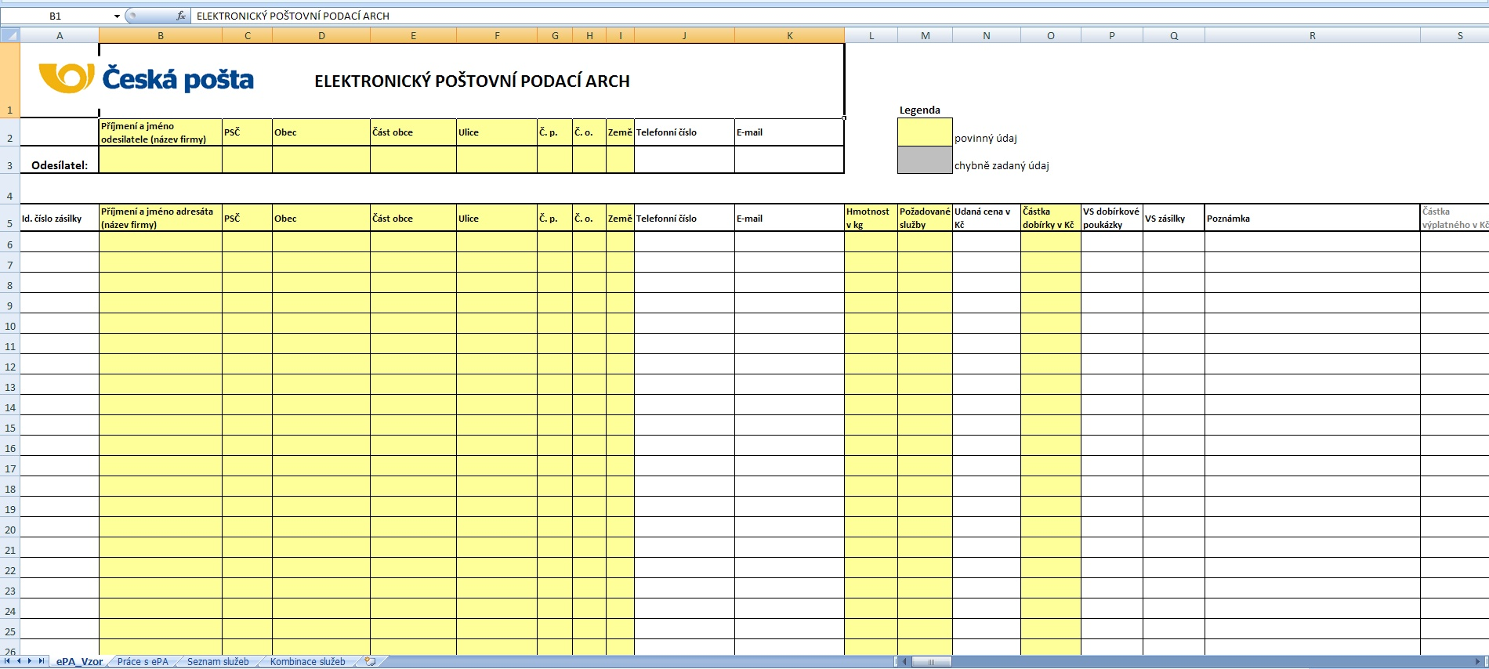
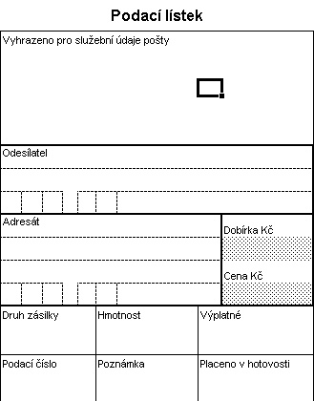
ZÁSILKA NA DOBÍRKU
Podací arch, nebo podací lístek?

Slide 8
ZÁSILKA NA DOBÍRKU
PODACÍ LÍSTKY
  DO 5 ZÁSILEK
POŠTOVNÍ PODACÍ ARCH
  U HROMADNÝCH PODÁNÍ ZÁSILEK – víc než 5

Slide 9
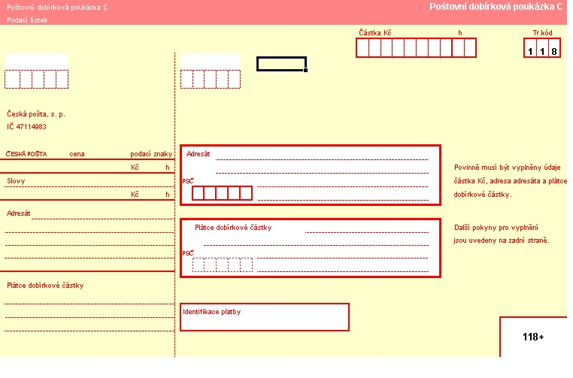
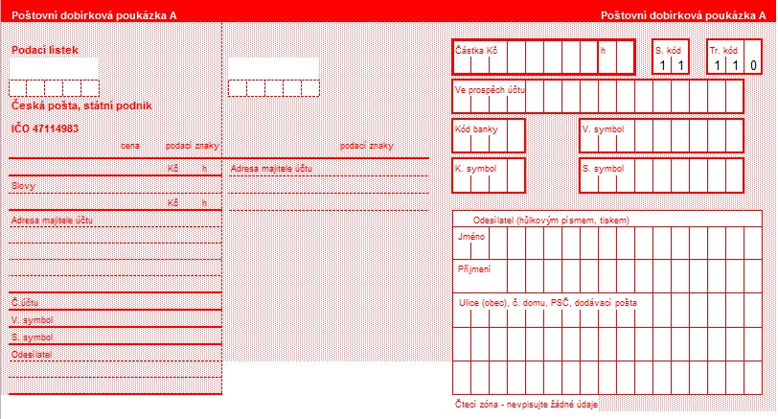
ZÁSILKA NA DOBÍRKU
C nebo A ?

Slide 10
ZÁSILKA NA DOBÍRKU
A - DOBÍRKOVÁ ČÁSTKA PŘEVEDENA NA ÚČET

Slide 11
ZÁSILKA NA DOBÍRKU
C - DOBÍRKOVÁ ČÁSTKA VYPLACENA V HOTOVOSTI

Slide 12
ZÁSILKA NA DOBÍRKU
Odesílatel zásilky na dobírku je adresátem dobírkové částky
Adresát zásilky na dobírku je odesílatelem – plátcem – dobírkové částky

Slide 13
ZÁSILKA NA DOBÍRKU
PŘÍKLAD
TRUHLEX, s. r. o., Lomnice nad Popelkou zasílá na dobírku dřevěnou polici paní Evě Novotné, Stavbařů 123, Ústí nad Labem.
Cena police - Kč 2.050,
Balné a poštovné – Kč 150.

Slide 14
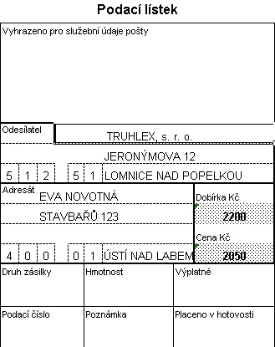
ZÁSILKA NA DOBÍRKU
PODACÍ LÍSTEK K TÉTO ZÁSILCE

Slide 15
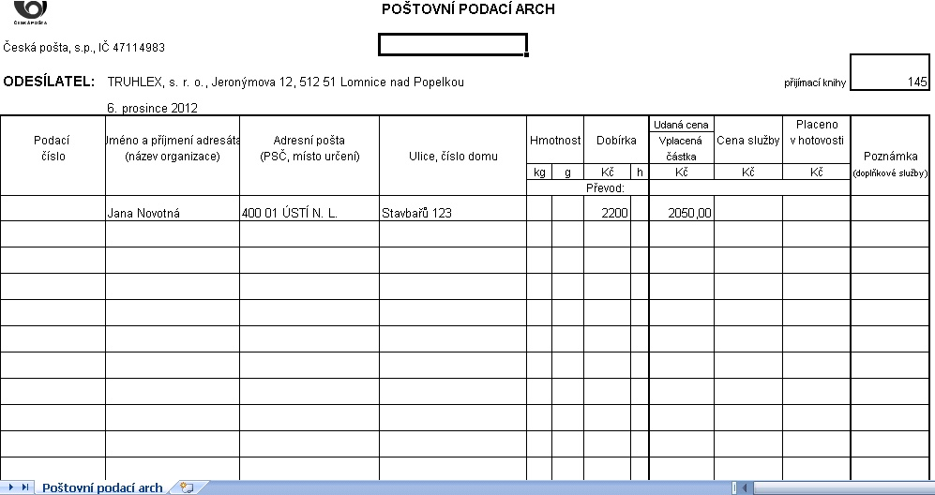
ZÁSILKA NA DOBÍRKU
ZÁPIS TÉTO ZÁSILKY V POŠTOVNÍM PODACÍM ARCHU

Slide 16
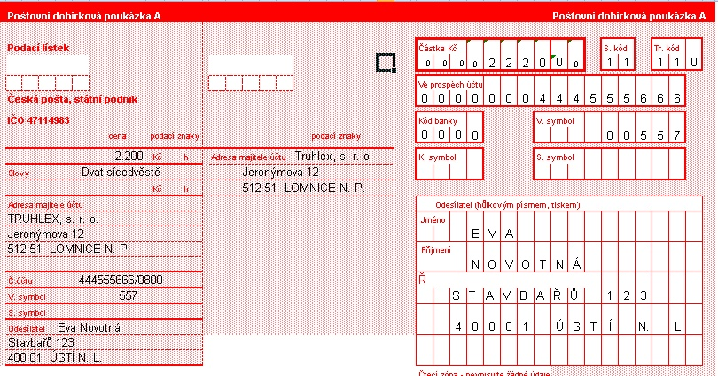
ZÁSILKA NA DOBÍRKU
PENÍZE NA ÚČET

Slide 17
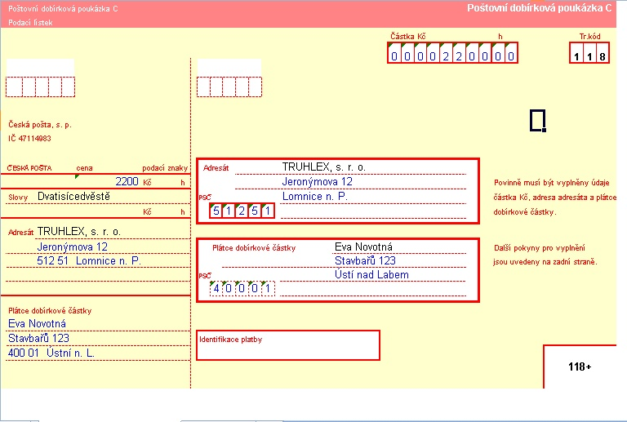
ZÁSILKA NA DOBÍRKU
PENÍZE VYPLACENY TRUHLEXU V HOTOVOSTI

Slide 18
ZÁSILKA NA DOBÍRKU
UPOZORNĚNÍ
Dobírkové poukázky mají nahoře červený pruh

